Slide 1
Game development con Pygame
LUCA AMIRANTE
Software Developer
Develer webinar
30 Nov 2022

Slide 2
COSA TRATTEREMO
A partire dall’idea di creare un gioco in stile The Legend of Zelda, impareremo:
Concetti di game design
Concetti di game development
Sviluppare videogiochi con Pygame
Notes:
Se avete avuto almeno una volta nella vita il desiderio di sviluppare i vostri videogiochi, o di capire quale sia il processo dietro lo sviluppo di un videogioco, questo sarà il vostro punto di partenza

Slide 3
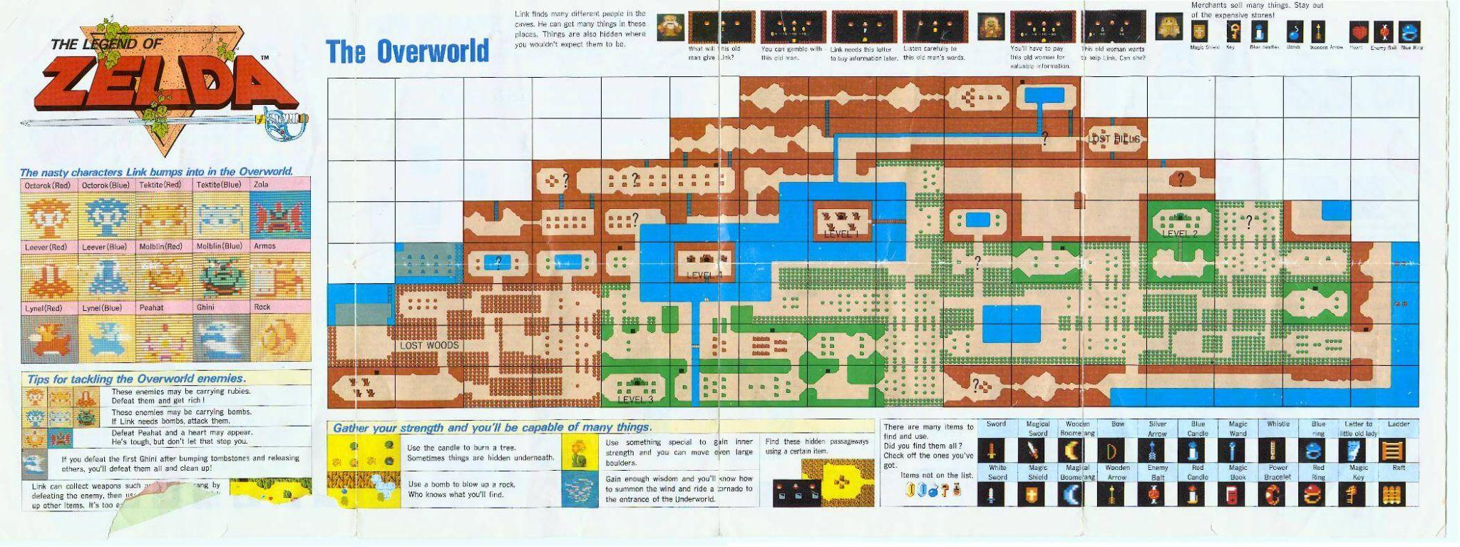
IL PROCESSO DI SVILUPPO
“Quando ero bambino, sono andato in montagna e mi sono imbattuto in un lago. Fu una sorpresa scovarlo. Viaggiando per il paese senza una mappa, tentando di trovare la mia strada, imbattendomi in cose stupefacenti lungo il cammino, realizzai come ci si sente a vivere tali avventure.”
Shigeru Miyamoto
Notes:
Citazione di Shigeru Miyamoto -> Mente dietro The legend of Zelda e Super Mario
Indizio su quale sia la scintilla, l’idea prima, che da vita a certi giochi

Slide 4
Il processo di sviluppo
CORE CONCEPT
È l’idea su cui il gioco si basa.
Deve essere una frase concisa, che racchiuda l’essenza del gioco.
Notes:
Sostanzialmente è la meta a cui tendere durante tutto lo sviluppo, è la filosofia dietro al gioco, o il senso più crudo del gioco stesso.
Senza fronzoli

Slide 5
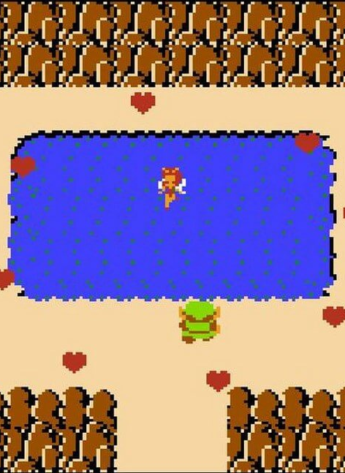
Core concept - Il processo di sviluppo
“Un gioco in cui il protagonista esplora un mondo sconosciuto, dove incontra diversi tipi di nemici e prove da affrontare.”
Notes:
Chiaramente stiamo semplificando, perché non abbiamo molto tempo e il gioco che andremo a produrre non avrà proprio tutte le caratteristiche di The legend of Zelda.

Slide 6
Il processo di sviluppo
CORE MECHANICS
Sono le azioni che il giocatore ripeterà più e più volte durante il gioco.
Definiscono il genere del gioco.
Definiscono quanto il gioco sia divertente.
Possono cambiare in fase di prototipazione.
Notes:
Meccaniche che danno carattere al gioco e lo definiscono nella sua struttura.

Slide 7
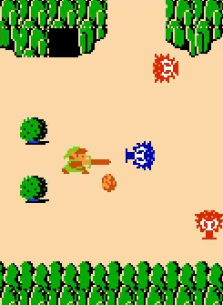
Core mechanics - Il processo di sviluppo
Vista dall’alto.
Utilizzo della spada per attaccare i nemici.
Esplorazione.
Sono le caratteristiche di un action-adventure.

Slide 8
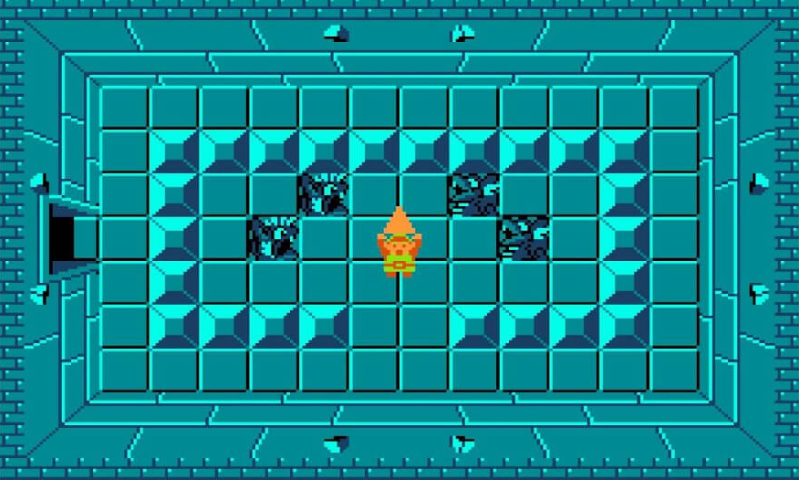
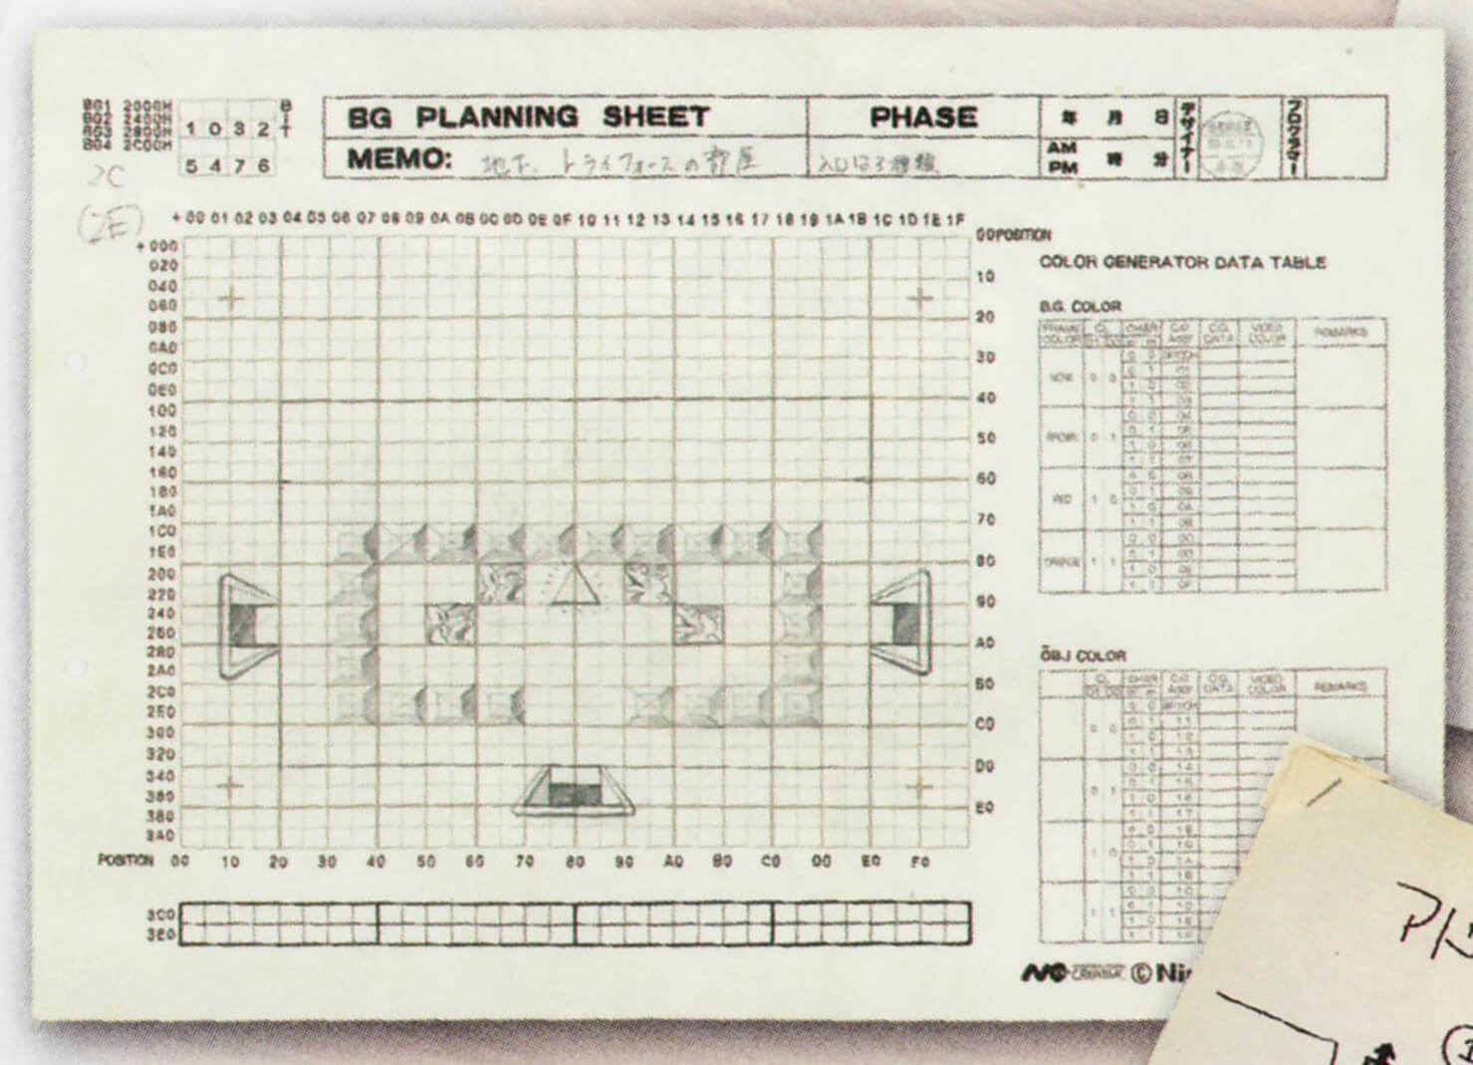
IL PROTOTIPO - Il processo di sviluppo
Siamo pronti a sviluppare un prototipo!
Notes:
Una versione scarna del gioco finale, che serve a rappresentare il gameplay, ma tende a rimanere il più semplice possibile

Slide 9
Il processo di sviluppo
IL PROTOTIPO PERCHÉ
Testare le meccaniche principali di gioco.
Valutare se il gameplay è divertente/interessante.
Notes:
Serve a valutare le potenzialità del gioco per capire se investirci altre risorse

Slide 10
Il processo di sviluppo
IL PROTOTIPO COME
Sviluppato nel minor tempo possibile.
Solo meccaniche principali.
Non utilizza assets (o ne utilizza di temporanei).
Notes:
3 - Assets -> Si parla spesso di grey box prototype, proprio perché si usano rettangoli o parallelepipedi di colori neutri come placeholders

Slide 11
Il processo di sviluppo
Roadmap
Core concept
Core mechanics
Definisci i concetti e le meccaniche.
Prototyping
Realizza un prototipo e testalo finché non ti soddisfa.
Testing
Aggiungi contenuto e rifinisci le meccaniche.
Polishing
Arriva a un prodotto minimo funzionante (MVP).
MVP

Slide 12
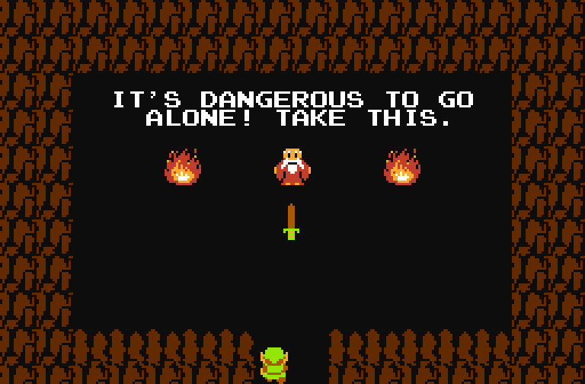


INTRODUZIONE A PYGAME
Cos’è Pygame e
che vantaggi offre

Slide 13
Introduzione a Pygame
COS’È PYGAME
È un insieme di moduli Python progettati per la scrittura di videogiochi, che si basa sulla libreria SDL e ne amplia le funzionalità.
Vedi la sezione About della documentazione.
Notes:
SDL -> Libreria scritta in C, che fornisce accesso a basso livello all’hardware audio, periferiche di input, e hardware grafico via OpenGL and Direct3D. Giochi che usano SDL: Giochi Valve (half life, portal, ecc), doom, quake, ecc

Slide 14
Introduzione a Pygame
PERCHÉ PYGAME
Caratteristiche positive di Python.
Ottimo strumento educativo.
Notes:
1 - Python:
Semplicità e immediatezza.
Tempi di sviluppo brevi (niente tempi di compilazione, essendo linguaggio interpretato).
Codice semplice da fruire e modificare.
Accesso a tutte le librerie supportate da Python.
2 - Strumento educativo:
Rispetto a game engine completi, come Unity, Unreal, o Godot, è più di basso livello. Si lavora solo sul codice, senza interfacce grafiche e automatismi.
Permette di vedere e capire esattamente quello che succede, pur avendo la semplicità di python.

Slide 15
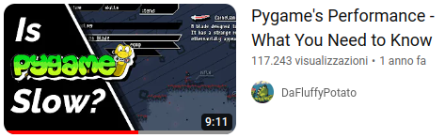
Introduzione a Pygame
LIMITI DI PYGAME
Limiti di Python e SDL.
Alcuni dei limiti si possono aggirare.
Per approfondire:
Notes:
Limiti:
Gli oggetti di Pygame sono binding ad oggetti scritti in C, che utilizzano la libreria SDL, che è scritta in C, quindi sono ottimizzati e veloci.
Tuttavia, il codice Python è lento e interpretato, inoltre a causa del GIL (global interpreter lock), gira in single-thread.
Aggirarli:
Utilizzare librerie Python:
Librerie di just-in-time compiling, da utilizzare nelle funzioni matematiche. (Numba, TaiChi)
Cython, per compilare parte del codice.

Slide 16
PASSIAMO AL CODICE! - Introduzione a Pygame
Pygame si installa molto facilmente tramite il comando:
pip install pygame
Notes:
Nota: ad oggi, non c’è una release ufficiale di Pygame compatibile con Python 3.11.
La versione di Python utilizzata negli snippet è la 3.10.

Slide 17
Introduzione a Pygame
Inizializziamo Pygame
import pygame as pg
class Game: “””Classe principale di gioco.”””
def __init__(self): # Inizializza i moduli di pygame. pg.init()
if __name__ == ”__main__”: # Crea un'istanza di `Game`, # avviando, così, il gioco. Game()
Per inizializzare pygame, chiamiamo pygame.init().
Notes:
Nota: pygame.init() è un modo conveniente per inizializzare tutto il necessario nel punto d’entrata del nostro programma, ma è anche possibile inizializzare diversi moduli in momenti diversi, in modo da evitare di inizializzare moduli che non abbiamo intenzione di usare, e da guadagnarci in prestazioni.
Nota: Per comodità, incapsuliamo tutto in una classe Game, che istanziamo all’avvio del nostro script.

Slide 18
Introduzione a Pygame
Creiamo una finestra
TITOLO = "Game development con Pygame" RISOLUZIONE = (800, 450)
class Game:
def __init__(self): pg.init() self.screen = self.init_screen()
def init_screen(self) -> pg.Surface:
# Setta il nome della finestra di gioco. pg.display.set_caption(TITOLO)
# Inizializza la finestra, settandone # la risoluzione. return pg.display.set_mode(RISOLUZIONE)
Inizializziamo la finestra.
Vedi display.
Notes:
set_caption -> Setta il nome della finestra, quindi nella barra in alto della finestra di gioco, vedremo la stringa passata. set_mode -> Setta la risoluzione della finestra, e restituisce una Surface, che rappresenta la finestra di gioco.

Slide 19
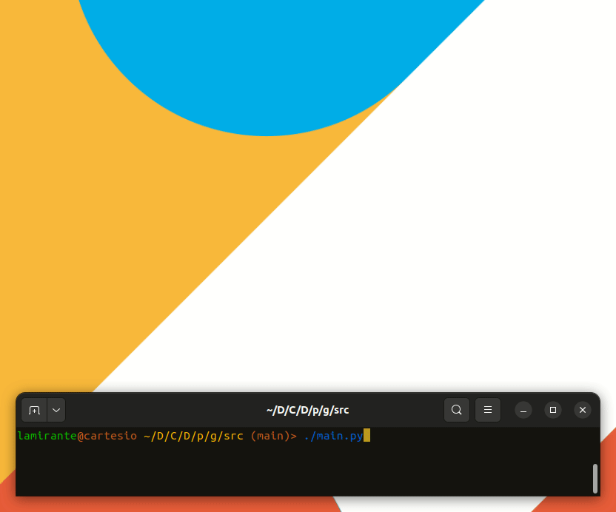
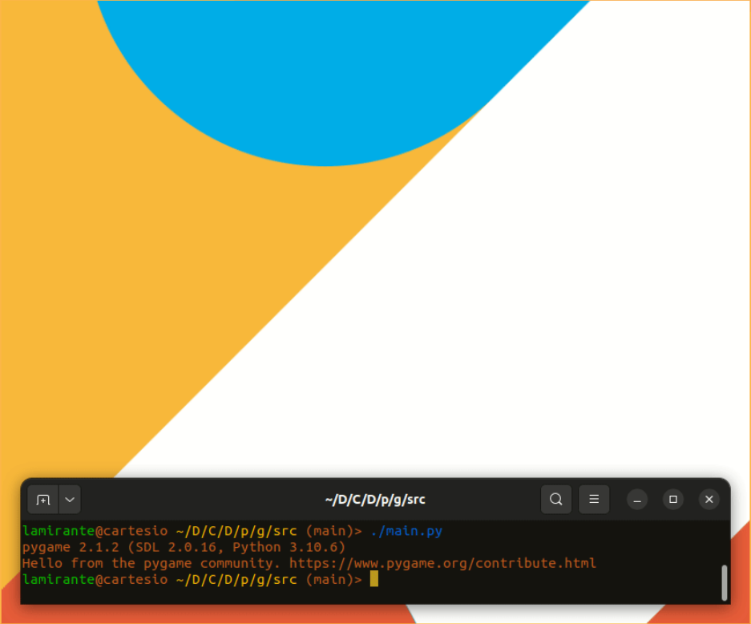
CREIAMO UNA FINESTRA - Introduzione a Pygame
Una volta inizializzata la finestra, l’esecuzione arriva al termine.
È il momento di introdurre il game loop!

Slide 20
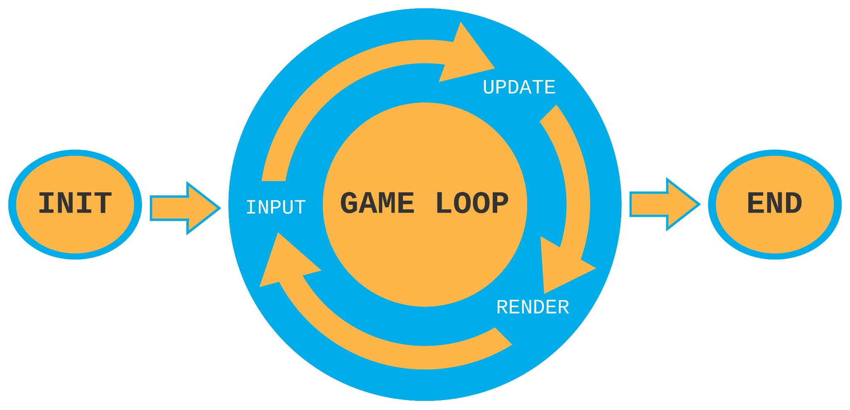
IL FLUSSO DEL GIOCO
Notes:
DICI SOLO:
C’è una fase di inizializzazione, si entra nel game loop, e poi c’è una fase di finalizzazione. Vediamoli.
E VAI AVANTI.

Slide 21
Il flusso del gioco
INIZIALIZZAZIONE
Carica le impostazioni.
Carica gli assets.
Inizializza la finestra di gioco.
Inizializza il game loop.
Eseguita una sola volta all’avvio del gioco.
Notes:
Serve a preparare e tenere pronte tutte quelle cose che ci serviranno nel game loop.

Slide 22
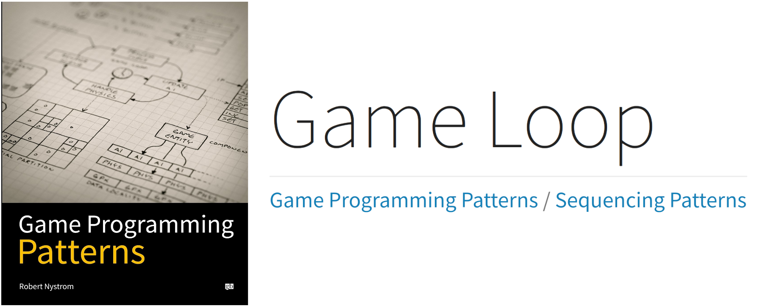
Il flusso del gioco
GAME LOOP
È il corpo del gioco.
Contiene i processi che vanno ripetuti continuamente per tutta la durata dell’esecuzione.
Per approfondire:
Notes:
Nota: Approfondiremo questo argomento tra un paio di slide.
Libro: ”Game Programming Patterns” di Robert Nystrom, link alla versione html gratuita.

Slide 23
Il flusso del gioco
FINALIZZAZIONE
Eseguita al termine del game loop.
Termina tutti i processi.
Salva i dati utente, se necessario.

Slide 24
Il GAME LOOP - Il game loop
Aggiorna lo stato
Processa l’input utente
Disegna lo stato
Notes:
Input:
Processa i dati forniti dall’utente tramite periferiche di input (tastiera, mouse, joypad, o anche microfono, ad esempio).
Update:
A partire da questi dati, e/o eseguendo varie logiche, nella fase di update si va ad aggiornare lo stato di gioco.
Render:
Disegna a schermo una rappresentazione dello stato di gioco, fornendo un output fruibile visivamente dall’utente.

Slide 25
Implementazione - Il game loop
class Game:
def __init__(self): ... self.run_game_loop() # Avvia il game loop.
def run_game_loop(self): while True: self.process_events() # In Pygame, l’input è gestito tramite eventi.
self.update()
self.draw() # In Pygame, draw è il metodo standard per indicare il rendering.

Slide 26
Gestione input - Il game loop
Pygame gestisce l’input (e non solo) tramite eventi.
Vedi pygame.event.
class Game:
def process_events(self): # Rimuove gli eventi presenti nella queue di Pygame # e li restituisce sotto forma di una lista. for event in pg.event.get():
# catturiamo l’evento QUIT, che rappresenta il click sulla x della finestra. if event.type == pg.QUIT: sys.exit()
Notes:
In Pygame abbiamo una coda degli eventi.
Quando vengono catturati eventi, vengono messi in coda.
La event.get, svuota la coda e restituisce una lista con gli eventi.

Slide 27
Il game loop
Eventi
# Evento # Attributi
QUIT none
KEYDOWN key, mod, unicode, scancode
KEYUP key, mod, unicode, scancode
MOUSEMOTION pos, rel, buttons, touch
MOUSEBUTTONUP pos, button, touch
MOUSEBUTTONDOWN pos, button, touch
JOYAXISMOTION instance_id, axis, value
JOYBALLMOTION instance_id, ball, rel
JOYHATMOTION instance_id, hat, value
JOYBUTTONUP instance_id, button
JOYBUTTONDOWN instance_id, button
USEREVENT code
# Lista parziale degli eventi di default.
Emessi tramite azioni specifiche.
Gli attributi ci danno maggiori informazioni.
È possibile definire eventi personalizzati.
Vedi event.
Notes:
Ad esempio, per l’evento KEYDOWN, l’attributo key restituisce il nome del tasto premuto.
E per l’evento MOUSEMOTION, l’attributo pos restituisce la posizione del mouse (tupla (x, y))
Nota: gli attributi deprecati sono stati omessi.

Slide 28
Il game loop
Gestione update e draw
YELLOW = (252, 182, 71) # Tupla RGB
class Game:
def update(self): # Per ora tralasciamo l’update. pass
def draw(self):
# Disegna un cerchio. pg.draw.circle(surface=self.screen, color=YELLOW, center=(400, 225), radius=50)
pg.display.update() # Aggiorna vista.
self.screen è una Surface.
Una Surface è un’immagine a dimensioni fisse.
Una sorta di tela su cui possiamo disegnare ciò che vogliamo.
Quando è pronta, la mostriamo all’utente con display.update().
Notes:
Prima abbiamo visto come gestire l’input tramite eventi, ora vediamo update e draw
self.screen è la Surface che ci ha dato la pg.display.set_mode(RES).
Nota: Con metodi analoghi a draw.circle, possiamo disegnare altre forme

Slide 29
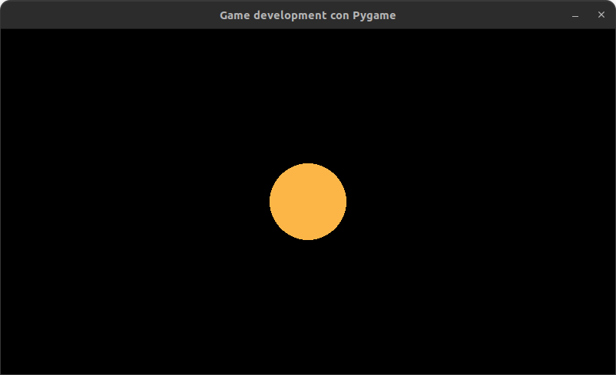
UN GAME LOOP FUNZIONANTE - Il game loop
A questo punto, il programma rimane in vita fino a che non lo chiudiamo cliccando sulla x della finestra.

Slide 30
Muovere il cerchio Il game loop
class Game:
def __init__(self): ... self.mouse_pos = (0, 0) # Inizializza l’attributo `mouse_pos`. self.run_game_loop()
def process_events(self): for event in pg.event.get(): ... elif event.type == pg.MOUSEMOTION: # Catturiamo l’evento `MOUSEMOTION`. self.mouse_pos = event.pos # Posizione del mouse
def draw(self): # Disegnamo il cerchio alla posizione del mouse. pg.draw.circle(self.screen, YELLOW, self.mouse_pos, 50) pg.display.update()

Slide 31
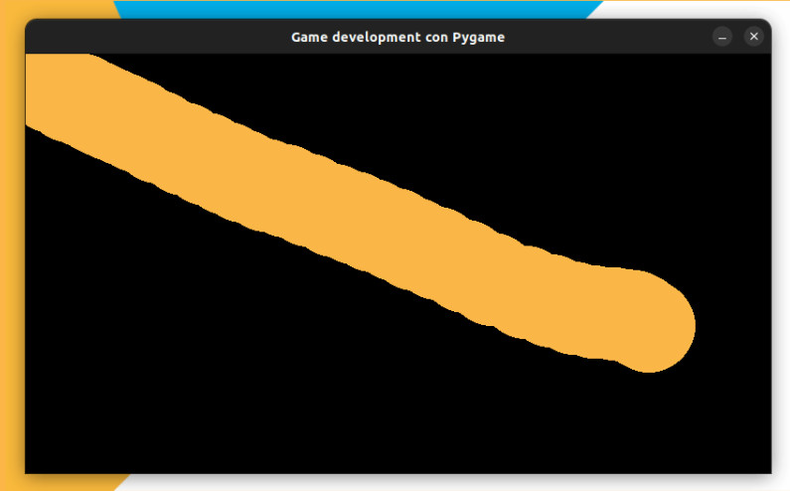
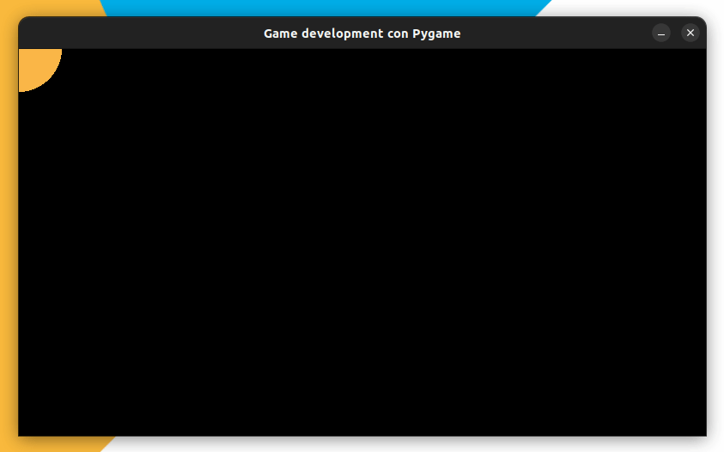
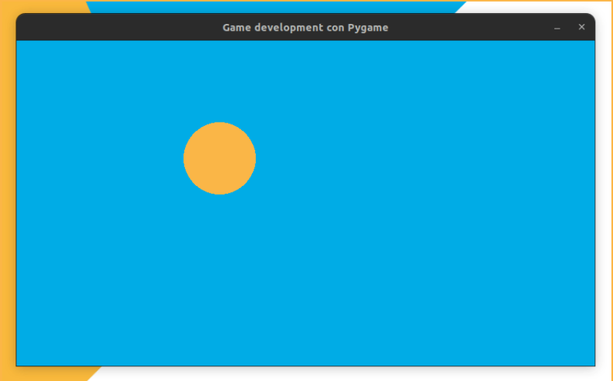
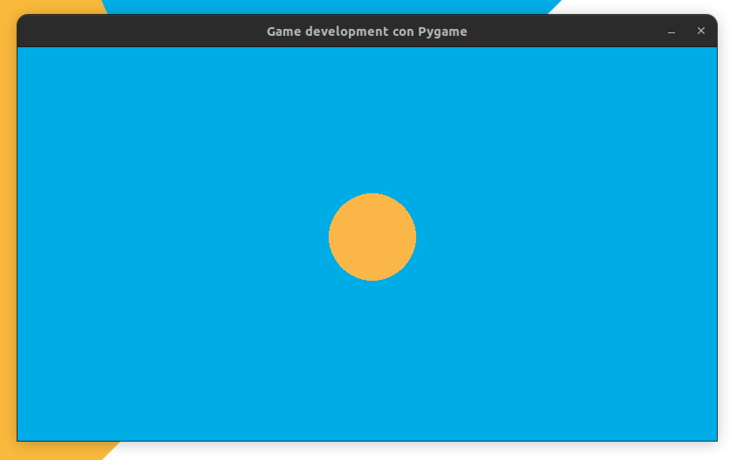
RIPULIRE LA SURFACE - Il game loop
# A ogni iterazione, copriamo ciò che
# è stato disegnato in precedenza.
+ self.screen.fill(BLUE)
pg.draw.circle(self.screen, YELLOW, self.mouse_pos, 50)
pg.display.update()
Se non puliamo la Surface, avremo l’effetto “MS paint”!
Notes:
Questo perché la Surface non viene mai “ripulita”. Se disegno su un foglio dove avevo già disegnato, sto solo aggiungendo dettagli!

Slide 32
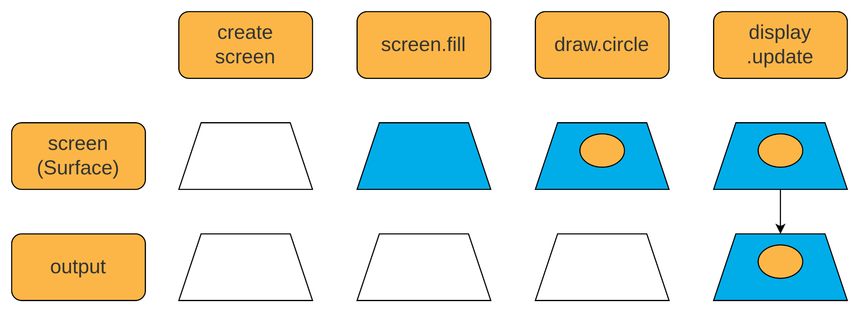
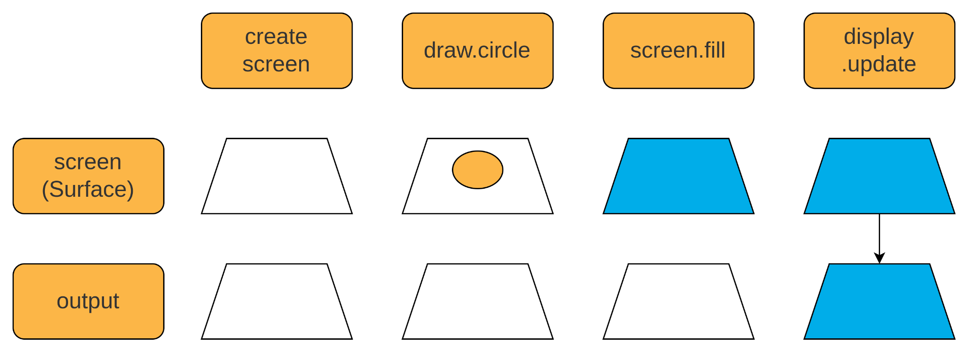
Ordine di disegno - Il game loop
# Prima fill, poi cerchio.
self.screen.fill(BLUE)
pg.draw.circle(self.screen, YELLOW, (400, 225), 50)
pg.display.update()
# Prima cerchio, poi fill.
pg.draw.circle(self.screen, YELLOW, (400, 225), 50)
self.screen.fill(BLUE)
pg.display.update()

Slide 33

ROADMAP
Game loop
Entità?
???
???
???
???
???
Notes:
La prima tappa è completa, abbiamo un game loop!
Tuttavia il gioco è molto statico, quindi cerchiamo di dargli un po’ di vita e di introdurre delle entità.
Vediamo quali sono le entità principali che ci fornisce Pygame.

Slide 34
LA SURFACE E IL RECT
Abbiamo visto come alcune funzioni del modulo draw ci permettano di disegnare semplici figure geometriche, ma gli oggetti Surface e Rect ci offrono molte più possibilità.

Slide 35
Creiamo un quadrato - La Surface e il Rect
def init_entities(self): # Da chiamare prima di avviare il game loop.
# Creiamo una Surface di dimensioni 50x50. self.player = pg.Surface((50, 50))
# La coloriamo di giallo. self.player.fill(YELLOW)
# Crea un `Rect` delle stesse dimensioni della `Surface`, # con l’angolo `topleft` posizionato in `(0, 0)`. self.player_rect = self.player.get_rect()
Notes:
La Surface è lo stesso oggetto che abbiamo utilizzato per self.screen.
Nel game development, e più in generale nella computer graphics, l’asse delle Y è invertito, quindi verso il basso cresce e verso l’alto decresce.

Slide 36
Disegnamo il quadrato - La Surface e il Rect
Il metodo Surface.blit ci permette di disegnare una Surface su un’altra Surface, specificando la posizione tramite l’argomento dest.
def draw(self):
self.screen.fill(BLUE)
# dest può essere un Rect o una tupla che rappresenta le coordinate.
self.screen.blit(source=self.player, dest=self.player_rect)
pg.display.update()
Notes:
dopo didascalia
VAI DIRETTAMENTE A
self.screen.blit -> al posto di disegnare il cerchio

Slide 37
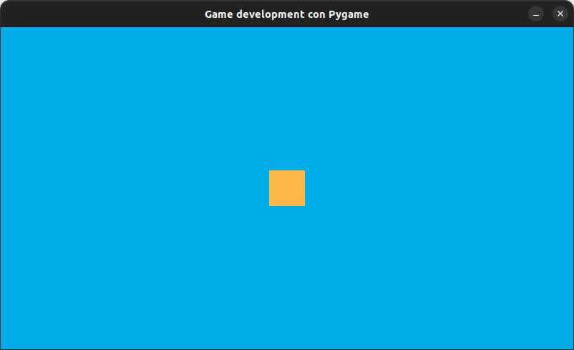
PROPRIO UN BEL QUADRATO - La Surface e il Rect
Diciamocelo, è proprio un bel quadrato!
Ma cosa ci abbiamo guadagnato a usare questi oggetti, al posto della draw.rect()?

Slide 38
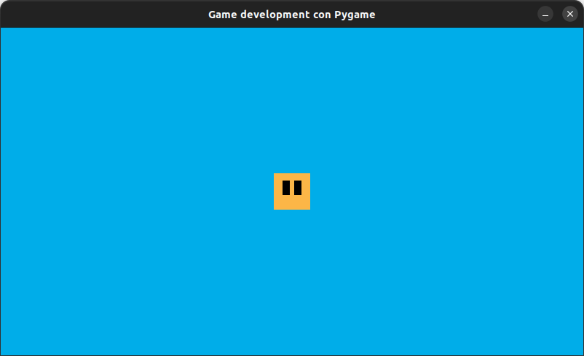
DISEGNARE SULLE SURFACE - La Surface e il Rect
Su una Surface possiamo disegnare qualunque cosa.
def init_entities(self): ... # Dopo aver creato il player.
eye = pg.Surface((10, 20))
eye.fill("black")
# Come `Surface.blit`, ma prende un iterabile.
self.player.blits([(eye, (12, 10)), (eye, (28, 10))])
Notes:
Surface.fill prende anche delle stringhe col nome del colore, oltre a tuple RGB, e prende anche oggetti Color (che oggi non vedremo)

Slide 39
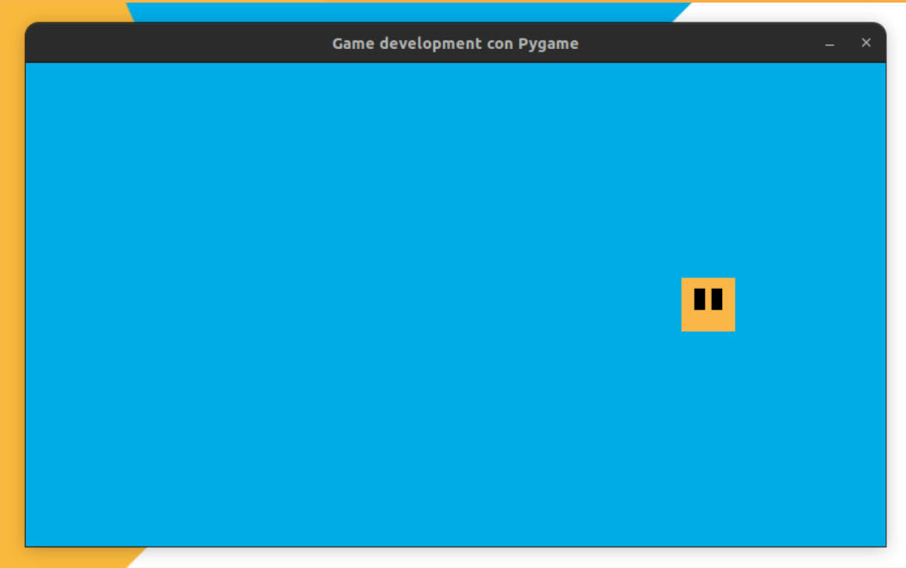
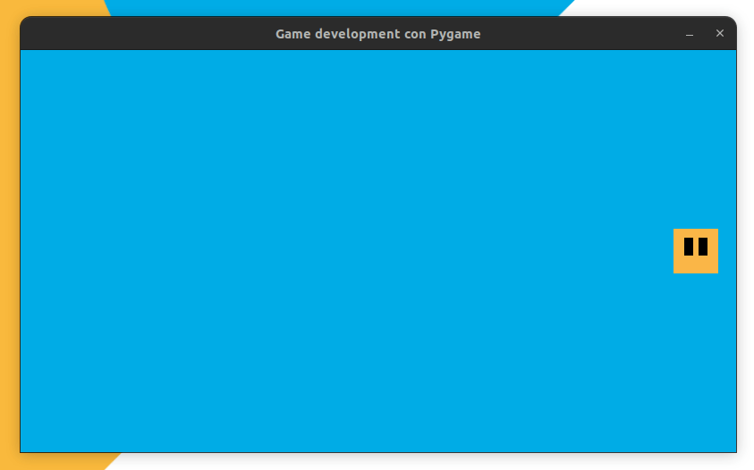
MUOVERE I RECT - La Surface e il Rect
E il Rect è un oggetto di cui possiamo modificare facilmente la posizione.
def update(self):
self.player_rect.x += 1
# Se esce dallo schermo, lo ri-posizioniamo a sinistra.
if self.player_rect.x > RISOLUZIONE[0]:
self.player_rect.right = 0
Notes:
Riga 1: Aumentiamo di 1 la x del nostro Rect.
Riga 2: se la x del Rect è maggiore della x della risoluzione (esce dalla finestra)
Riga 3: Riposizioniamo il nostro rect a sinistra.
I Rect hanno questi attributi virtuali, come right, topleft, center, che permettono di manipolarli facilmente.

Slide 40
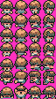
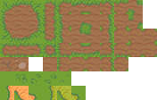

DIVERSI TIPI DI IMMAGINE IN COMPUTER GRAPHICS
Sprite
Sprite sheet
Tile
Tileset
Notes:
Sprite: Un’immagine che rappresenta un’entità (può essere animato)
Sprite sheet: una mappa che rappresenta i vari frame di uno sprite animato. Può contenere anche i frame di animazioni diverse tra loro, relative a diversi sprite o allo stesso sprite.
Tile: Parola per indicare una “mattonella” in inglese. In computer graphics, il Tiled rendering è una tecnica che consiste nel dividere un’immagine utilizzando una griglia regolare, per poi renderizzare i singoli tile separatamente. Quindi, i tile, sono immagini di grandezza regolare, che rappresentano un’unità della griglia.
Tileset: è un’immagine che raggruppa insieme dei tile unici. Questi possono poi essere composti per creare immagini strutturate.

Slide 41

LO SPRITE
Lo Sprite è un oggetto che rappresenta le entità di gioco.
Esso ha un attributo image, che è una Surface, e un attributo rect, che è un Rect.
Può inoltre essere inserito in dei Group, che ci rendono più semplice lavorare con tanti sprite.
Notes:
Pygame prende in prestito il termine Sprite per indicare un’entità che ha un’immagine e una posizione.

Slide 42
Lo Sprite
Implementazione
class Player(pg.sprite.Sprite):
def __init__(self, *args): super().__init__(*args) # *Group. self.image = self.get_surface() self.rect = self.image.get_rect()
def get_surface(self) -> pg.Surface: ... # Crea la surface del player.
def update(self): ... # Logica di movimento.
class Game:
def init_entities(self): # Creiamo un gruppo per le entità. self.entities = pg.sprite.Group() # Creiamo il player. self.player = Player(self.entities)
def update(self): # Chiama la update di tutte le entità. self.entities.update()
def draw(self): self.screen.fill(BLUE) # Disegna tutte le entità. self.entities.draw(self.screen) pg.display.update()

Slide 43
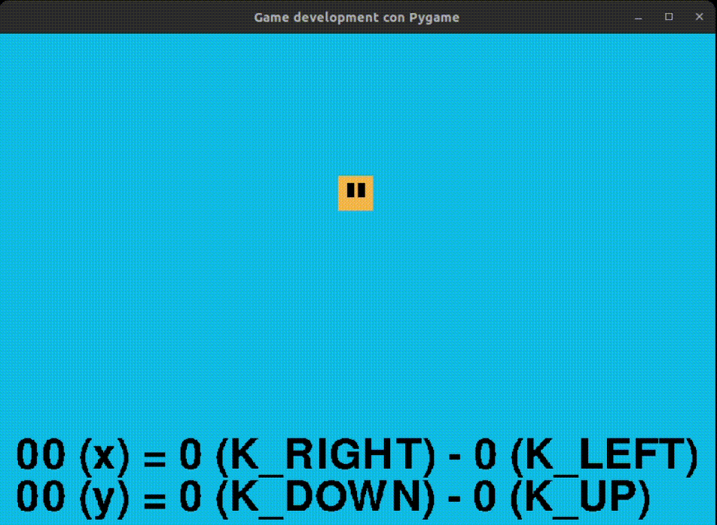

Utilizziamo l’input utente Lo Sprite
class Player(pg.sprite.Sprite): speed = 0.4 def __init__(self, *args): ... self.dir = pg.math.Vector2()
def update(self): self.update_dir() self.move()
def update_dir(self): # Mapping dei tasti. { key : bool }. keys = pg.key.get_pressed() # bool convertiti implicitamente a int. self.dir.x = keys[pg.K_RIGHT] - keys[pg.K_LEFT] self.dir.y = keys[pg.K_DOWN] - keys[pg.K_UP]
def move(self): if self.dir.magnitude() == 0: return self.rect.move_ip(self.dir * self.speed)
Notes:
Nota: si possono utilizzare anche gli eventi per gestire l’input.
Nota: asse delle Y invertito.

Slide 44
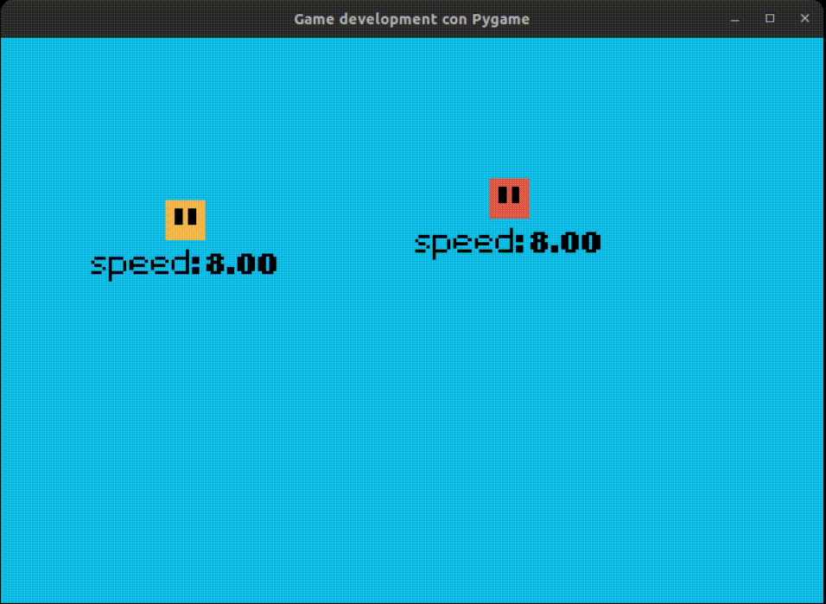
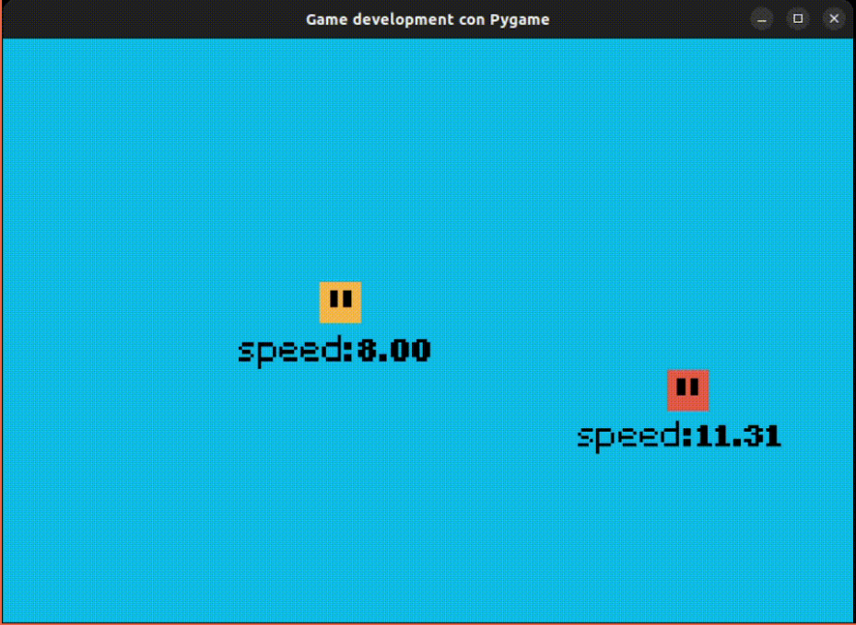
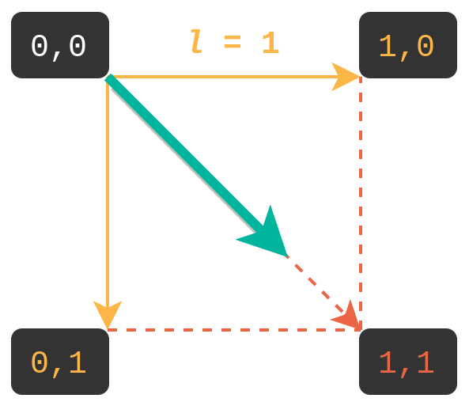
BUG COMUNE: NORMALIZZAZIONE VETTORE - Lo Sprite
def move(self): if self.dir.magnitude() == 0: return
# Rende la lunghezza del vettore == `1`. + self.dir.normalize_ip() self.rect.move_ip(self.dir * self.speed)
Notes:
Il quadratino rosso rappresenta l’implementazione che abbiamo appena fatto.
Possiamo notare come, quando si muove diagonalmente, la sua velocità aumenti.

Slide 45
ROADMAP
Game loop
Esperienza omogenea?
Sprite
???
???
???
???
Notes:
Finalmente abbiamo le nostre entità! Tuttavia l’esperienza che offriamo non è omogenea. Cosa voglio dire? Vediamo.

Slide 46
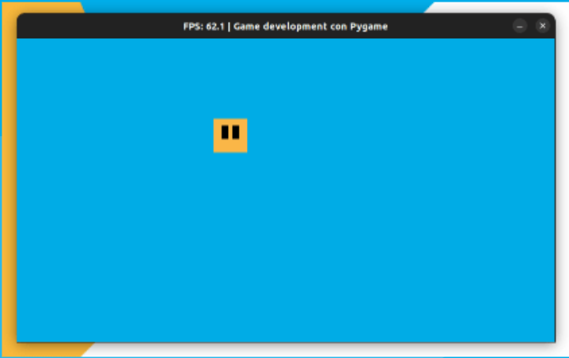
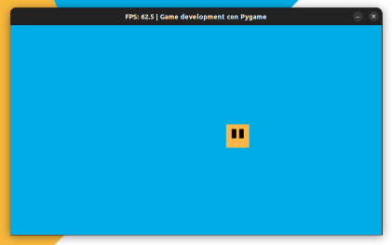
GESTIONE DEL FRAME RATE
Se provassimo ad eseguire il gioco su pc diversi, vedremo che il player si muove a velocità diverse.
Questo perché al momento non abbiamo imposto alcun limite di framerate al game loop.
Notes:
Una cattiva gestione del frame rate può portare a esperienze diverse e ineque per gli utenti.

Slide 47
Gestione del framerate
SOLUZIONI
Eseguire logica (input + update), e rendering in modo asincrono, per tenere la logica costante.
Fare i conti in base al tempo trascorso dall’ultimo frame.
Notes:
Entrambe le soluzioni hanno pro e contro. Noi utilizzeremo la seconda. In questa soluzione, se il framerate non è stabile, o se le entità vengono spostate troppo velocemente, si potrebbe incorrere in bug come attraversamenti di muri non voluti. Rimane una buona soluzione, se si sa quello che si sta facendo e si valutano i casi limite.

Slide 48

Gestione del framerate
Implementazione
class Game: def __init__(self): ... self.clock = pg.time.Clock() self.run_game_loop()
def run_game_loop(self): while True: # Limita il framerate e restituisce il # tempo trascorso dall’ultima chiamata. delta_time = self.clock.tick(60)
self.process_events(delta_time) self.update(delta_time)
self.draw()
def update(self, dt: int): self.entities.update(dt)
class Player(pg.sprite.Sprite):
def update(self, dt): self.update_dir(dt) self.move(dt)
def move(self, keys, dt): ... # Moltiplicando per il delta tempo, # lo spostamento rimane costante a # prescindere dal framerate. self.rect.move_ip(self.dir * self.speed * dt)

Slide 49
ROADMAP
Game loop
Sprite
Framerate
Livelli?
???
???
???
Notes:
Ora il nostro player può spostarsi alla stessa velocità su diverse macchine, ma al momento continua a spostarsi in uno spazio abbastanza vuoto, vediamo di rimediare!

Slide 50
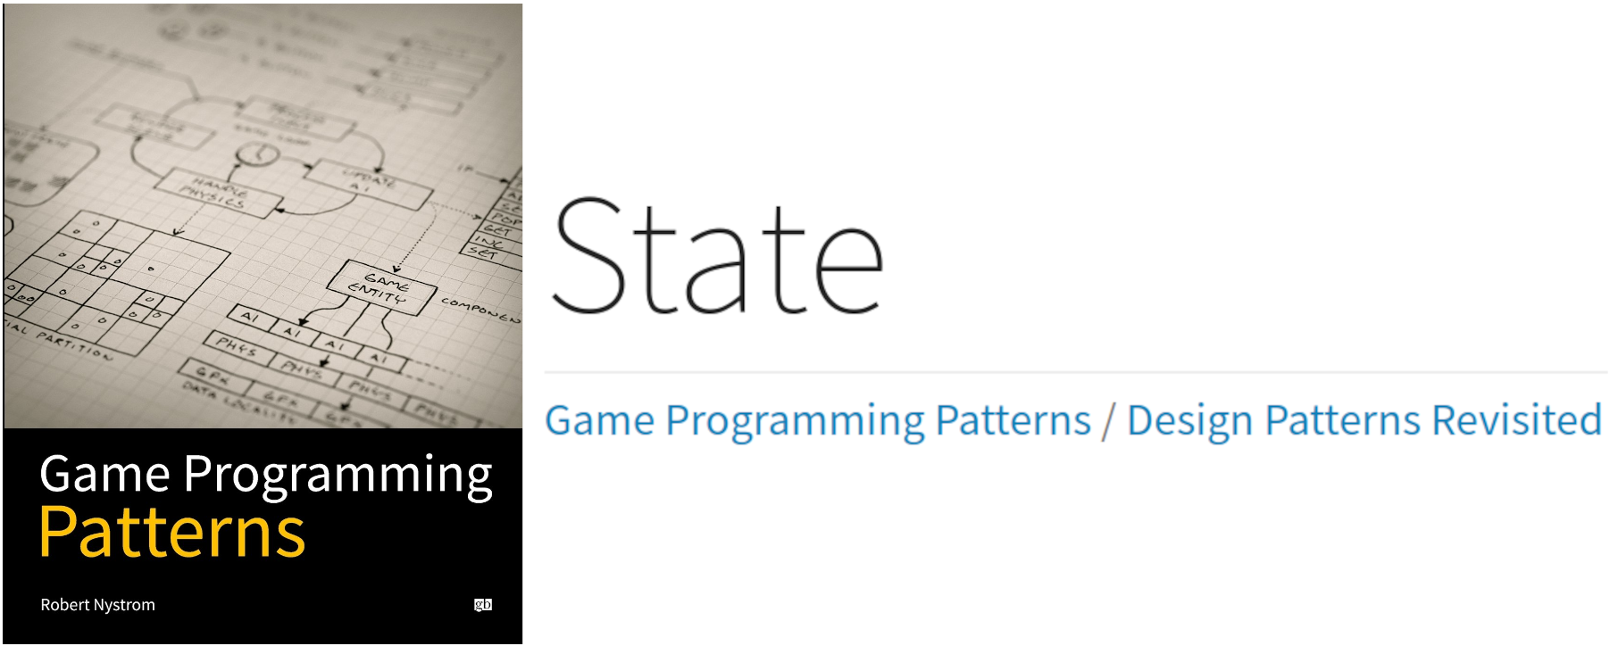
LO STATO
Usato per gestire momenti di gioco diversi.
Utilizziamo una finite-state machine.
Per approfondire:
Notes:
Lo stato è un design pattern molto comune nel game development.
Permette di dividere le logiche riguardanti diversi momenti di gioco in oggetti, gli stati, per l’appunto, che hanno un’interfaccia comune, e che possono essere sostituiti tra loro.
Libro: ”Game Programming Patterns” di Robert Nystrom, link alla versione html gratuita.

Slide 51
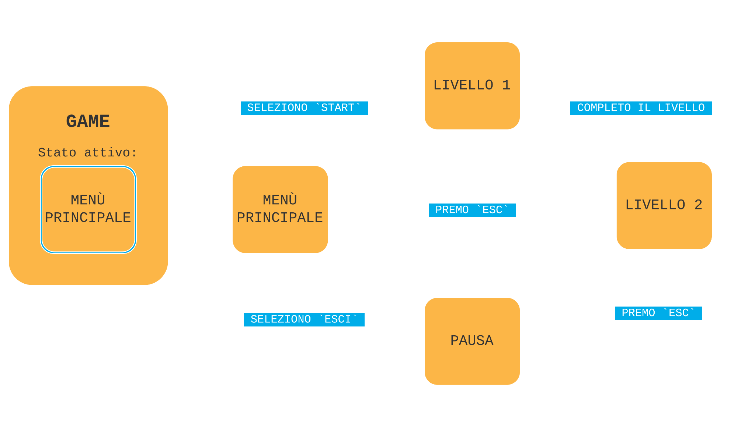
FINITE-STATE MACHINE - Lo stato
Notes:
Abbiamo un numero finito di stati e solo uno di questi può essere attivo a un dato momento.
Nel caso dello schema, il menù principale è l’entry point, ovvero il punto di inizio e il primo stato settato nel programma.
Da quel punto in poi, si può effettuare una transizione a un altro stato eseguendo determinate azioni.

Slide 52
Lo stato
Implementazione
class State:
def __init__(self, game): ...
def process_event(self, event, dt): ...
def update(self, dt): ...
def draw(self): ...
class Menu(State): ...
class World(State): ...
class Pause(State): ...
class Game:
def __init__(self): ...
self.states = {"menu": Menu(self),
"play": World(self),
"pause": Pause(self)}
self.active_state = self.states["menu"]
...
def process_events(self, dt):
for event in pg.event.get(): ...
self.active_state.process_event(event, dt)
def update(self, dt):
self.active_state.update(dt)
def draw(self):
self.active_state.draw()
pg.display.update()

Slide 53
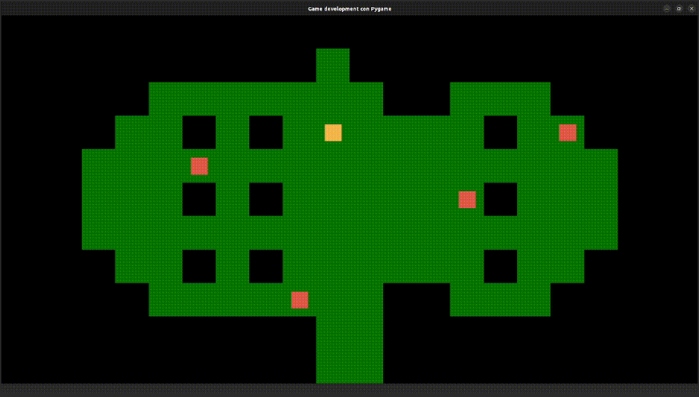
Lo stato
Implementazione mappa
world_map = ["WWWWWWWWWWWWWWWW", "WWWWWWW WWWWWWWW", "WW WW WW", "W W W P W EW", " E ", " W W EW ", " ", "W W W W W", "WW E WW WW", "WWWWWWW WWWWWWW", "WWWWWWW WWWWWWW"]
for row_index, row in enumerate(world_map): for col_index, col in enumerate(row): x = col_index * TILESIZE y = row_index * TILESIZE # Crea/posiziona entità. # Disegna lo sfondo su una `Surface` # da riutilizzare.

Slide 54
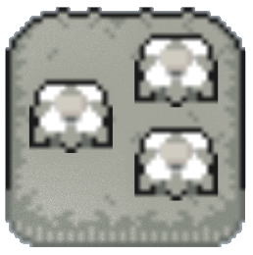

ROADMAP
Game loop
Sprite
Framerate
Stato
Oggetti solidi?
???
???
Notes:
Adesso abbiamo dei muri, ma se muoviamo il nostro player, li attraversiamo. Vediamo come implementare delle collisioni.

Slide 55
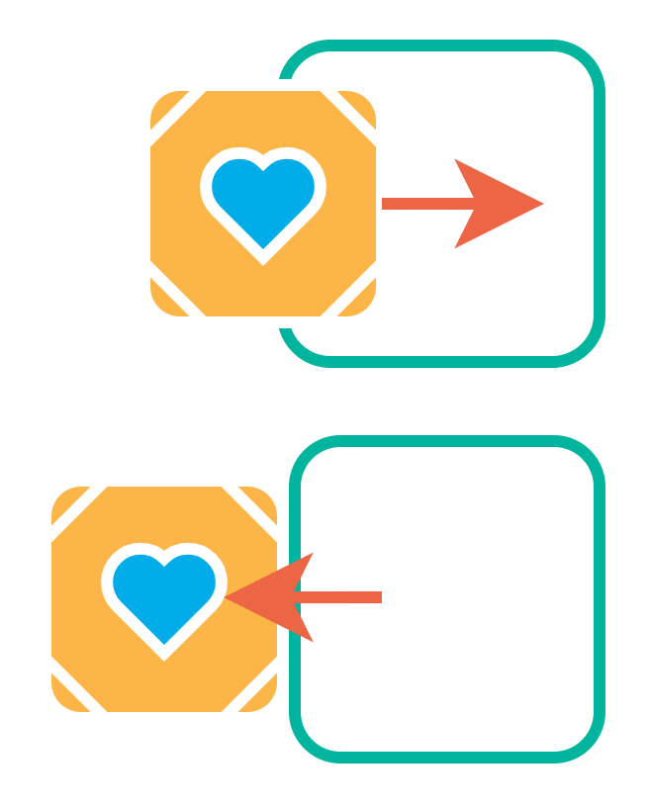
Collisioni
def update(self, dt): self.update_dir(dt) # Aggiorna direzione. self.move(dt) # Muove il Player. self.collide_entities() # Controlla collisioni.
def collide_entities(self): if self.dir.magnitude() == 0: return x, y = self.dir.xy
for entity in self.colliding_entities: if self.rect.colliderect(entity.rect):
if x > 0: self.rect.right = entity.rect.left elif x < 0: self.rect.left = entity.rect.right if y > 0: self.rect.bottom = entity.rect.top elif y < 0: self.rect.top = entity.rect.bottom
Un’alternativa a Rect.colliderect() è usare i metodi del modulo sprite per le collisioni tra Group.

Slide 56
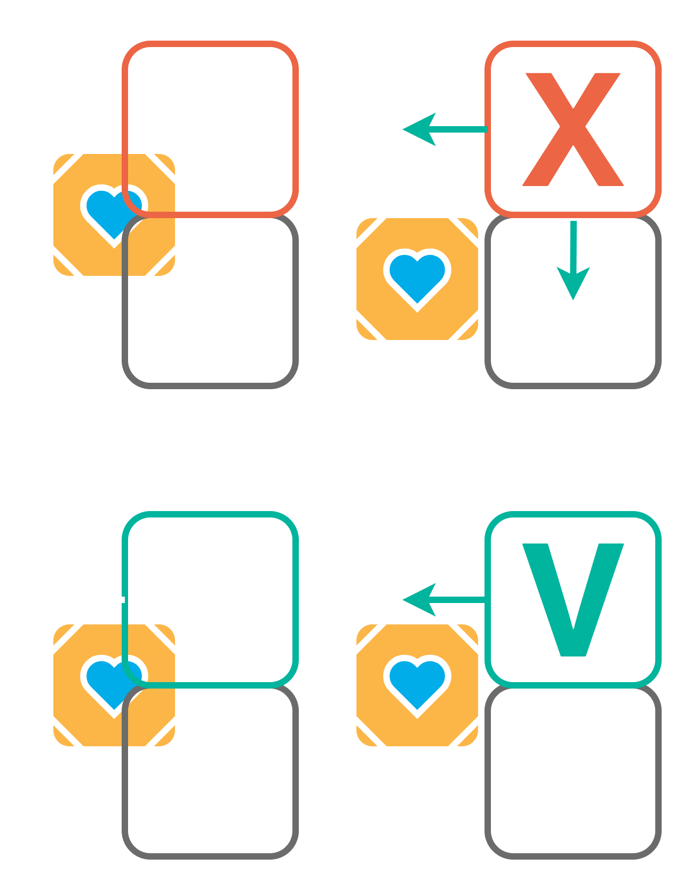
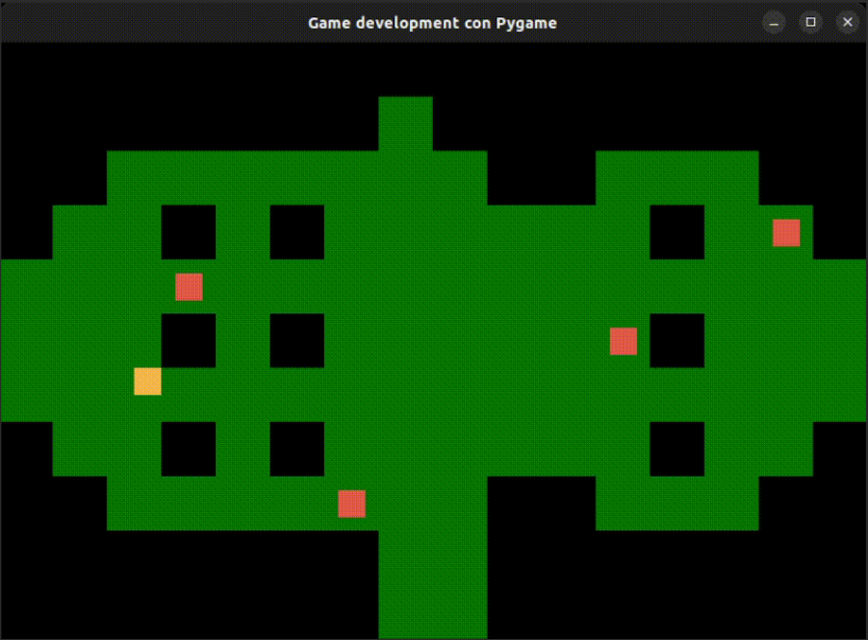
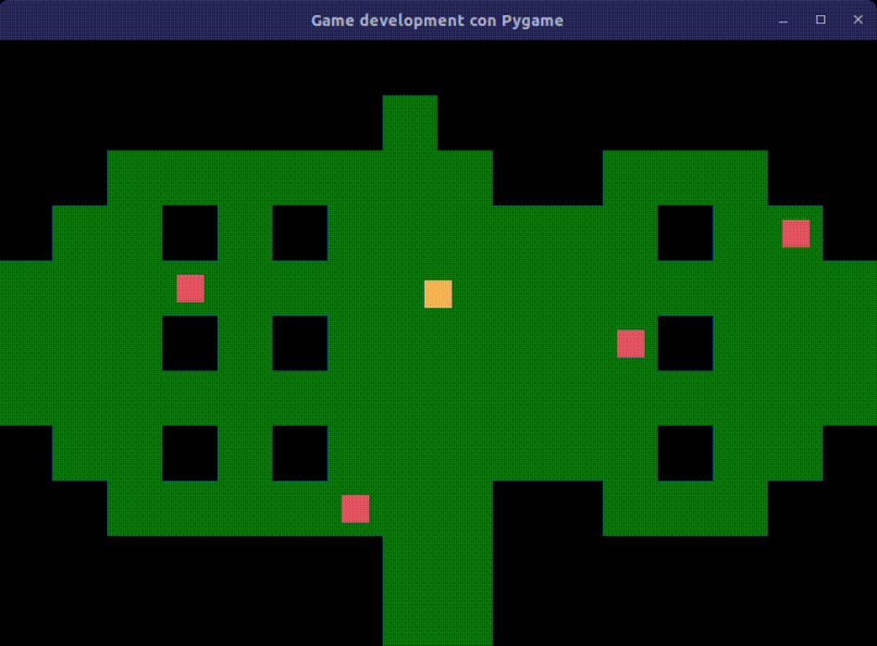
BUG COMUNE: TELETRASPORTO ALL’ANGOLO - Collisioni
Vedi demo di implementazione corretta.
Notes:
La soluzione è muovere il Rect e controllare la collisione una direzione per volta.

Slide 57
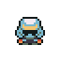
ROADMAP
Game loop
Sprite
Framerate
Stato
Collisioni
Azione?
???
Notes:
Un gioco non è fatto solo di muri, a meno che non si tratti di un labirinto.
Introduciamo un po’ d’azione per completare il nostro prototipo!

Slide 58
Interazioni
AI per i nemici
class World(State): ...
def update(self, dt):
# `self.actors` è il `Group` che
# contiene tutti gli `Actor`.
self.actors.update(dt)
attacking_enemies = pg.sprite.spritecollide(
self.player, self.enemies, False)
for enemy in attacking_enemies:
enemy.hit(self.player)
# La classe `Actor` deriva da `Sprite`, ed # è la classe base di `Player` e `Enemy`. class Enemy(Actor): ... speed = .3 view_range = 250 max_hp = 1 damage = 1 def __init__(self, player, *args): ... self.player = player
def update_dir(self, dt): # Chiamata nella `update`. px, py = self._player.center ex, ey = self.center self.dir.xy = px - ex, py - ey if self.dir.magnitude() > self.view_range: self.dir.xy = 0, 0
def hit(self, entity: Actor): entity.suffer_damage(self.damage)

Slide 59
Interazioni
Attacco
class World(State): ...
def process_event(self, event: pg.event.Event, dt: int):
if event.type == pg.KEYDOWN: ...
if event.key == pg.K_SPACE:
self.attacks.add(self.player.attack())
def update(self, dt): ...
if self.player.is_attacking():
self.attacks.update()
attacked_enemies = pg.sprite.groupcollide(
self.attacks, self.enemies, False, False)
for attack, enemies in attacked_enemies.items():
for enemy in enemies:
attack.hit(enemy)
class Attack(pg.sprite.Sprite): ... damage: int = 1 animation_time: int = 200 def __init__(self, player: Player, *groups): ... self.animation_start = pg.time.get_ticks() def update(self): self.move() # Sposta l’attacco vicino al player. timeout = self.animation_start + self.animation_time if pg.time.get_ticks() > timeout: self.player.attack = None self.kill()
class Player(Actor): ... def attack(self) -> Attack: if not self.is_attacking(): self.attack = Attack(self) return self.attack def is_attacking(self): return bool(self.attack)

Slide 60
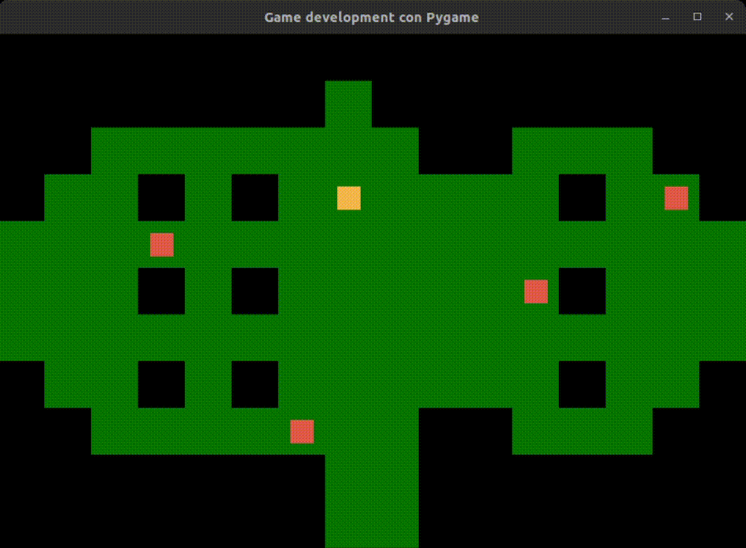
ABBIAMO UN PROTOTIPO! - Interazioni
Abbiamo una mappa, delle entità, degli stati, e ora anche l’azione!
Le core mechanics ci son tutte!

Slide 61
ROADMAP
Game loop
Sprite
Framerate
Stato
Collisioni
Interazioni
Grafica e musica?
Notes:
Ora che abbiamo le meccaniche principali e il nostro prototipo è completo, aggiungiamo un po’ di dettagli!

Slide 62
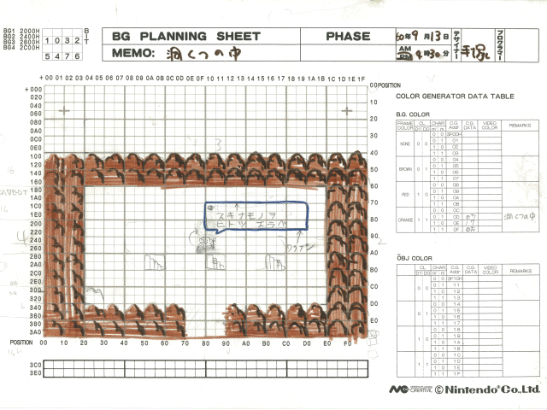
ASSETS
Caricare immagini.
Riprodurre animazioni.
Riprodurre suoni.
Scrivere testi.

Slide 63
Assets
Immagini e animazioni
class Spritesheet: def __init__(self, filename: str): self.sheet = pg.image.load(filename).convert_alpha() size_x, size_y = self.sheet.get_size() self.rows = size_y // TILESIZE self.cols = size_x // TILESIZE
def img_at(self, col: int, row: int) -> pg.Surface: # Restituisce il tile alle coordinate specificate.
def images_at_col(self, col: int) -> list[pg.Surface]: return [self.img_at(col, row) for row in range(self.rows)]
# Classe derivata da Sprite. def __init__(self, ..., *args): ... self.movement_animations = self._init_animations() self.set_animation("down") def _init_animations(self): spritesheet = Tileset("assets/images/spritesheet.png", TILESIZE) return {"down": spritesheet.images_at_col(0), "up": spritesheet.images_at_col(1), "left": spritesheet.images_at_col(2), "right": spritesheet.images_at_col(3)}
def set_animation(self, animation: str): self.animation: list[pg.Surface] = self.movement_animations[animation] self.current_animation_idx = 0
def update(self, dt): ... # Riproduce l’animazione, aggiornando self.current_animation_idx.
@property def image(self) -> pg.Surface: return self.animation[self.current_animation_idx]
Notes:
convert_alpha() -> Converte l’immagine in un formato per cui pygame è ottimizzato, preservando canale alfa.
pg.SRCALPHA -> Flag per fare in modo che i pixel dell’immagine includano un canale alpha.

Slide 64
Assets
Suoni
Assets
Testi
# Carica la musica di sottofondo.
pg.mixer.music.load(filename="music/theme.ogg")
# Setta il volume della musica di sottofondo.
pg.mixer.music.set_volume(.4)
# `-1` == Loop infinito.
pg.mixer.music.play(loops=-1)
# Termina la riproduzione.
pg.mixer.music.stop()
# Inizializza un suono.
attack_sound = pg.mixer.Sound("sounds/Attack.wav")
# Riproduce il suono.
attack_sound.play()
# Inizializza font.
font = pg.font.Font(filename="fonts/MyFont.ttf", size=42)
comic_sans = pg.font.SysFont("comicsansms", 60)
default_font = pg.font.Font(None, 20)
# Crea `Surface` con scritta.
font_surf = font.render(text="PAUSA", antialias=False, color=YELLOW, background=None)
font_rect = font_surf.get_rect()
# Disegno la surface su `self.screen`.
self.screen.blit(font_surf, font_rect)

Slide 65

ROADMAP
Game loop
Sprite
Framerate
Stato
Collisioni
Interazioni
Assets

Slide 66
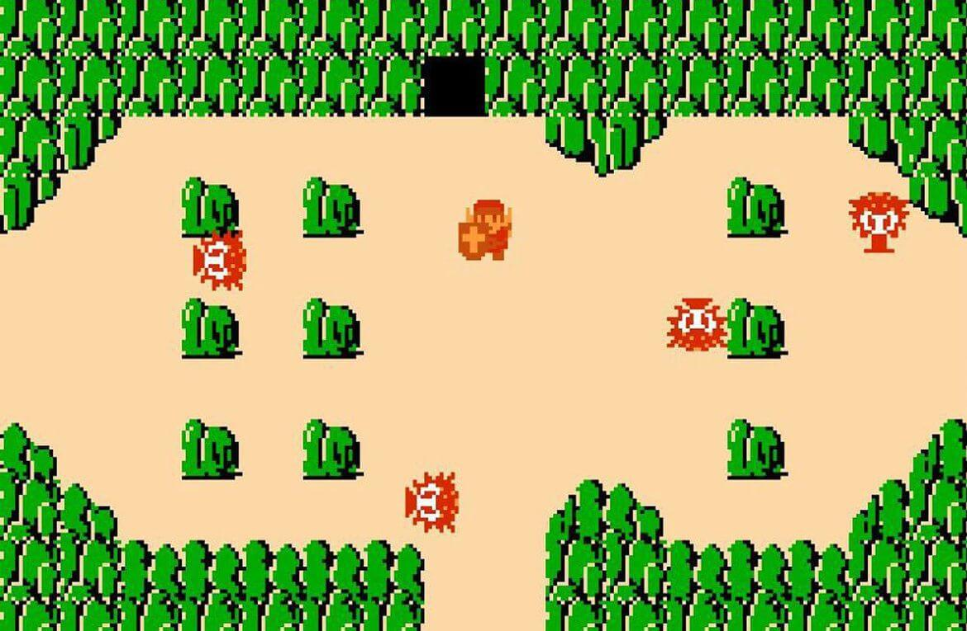
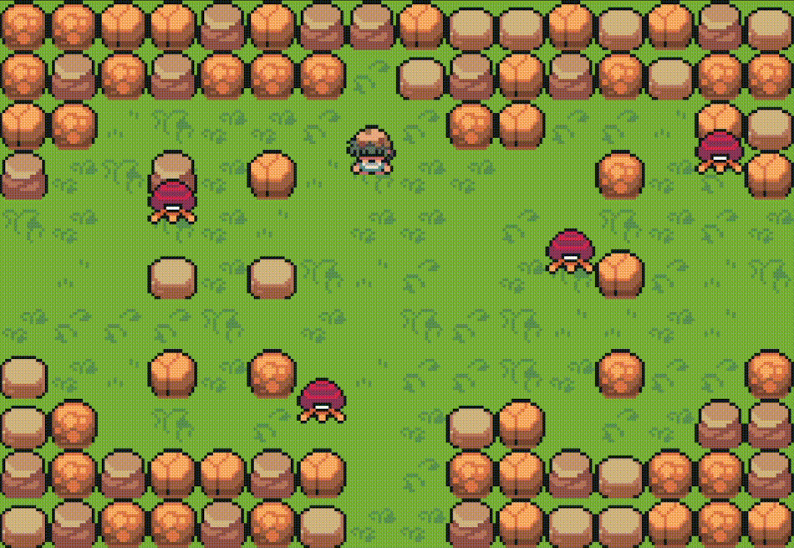
LA NOSTRA DEMO È PRONTA!
Vedi il repo del webinar!
Assets: Ninja Adventure Asset Pack, by Pixel-boy & AAA.

Slide 67
Luca Amirante
lamirante@develer.com

